Slide 1




Formation logistique et preparation

Slide 2
La mission de Basil est simple :
que Bien Manger ne soit pas une option
Basil cuisine et livre des repas maisons à deux tranches de la population
Une alimentation quotidienne, qui respecte les saisons, livrés pour nos Ainés.
Lutter contre la dénutrition, lutter contre la solitude des ainés, devenir un acteur du quotidien de ces personnes si importantes : telles sont les missions de nos équipes de préparation / livraison chez Basil
Une carte qui change 2 fois par semaine, des produits frais, locaux et de saison, livrés aux actifs en entreprise. Grâce à vous, Basil renouvelle la pause déjeuner des collaborateurs pour que demain soit meilleur qu’hier.
La ponctualité, le sourire et l’écoute seront les maîtres mots pour cette fonction relationnelle du livreur
en rejoignant la team basil, vous serez la vitrine physique de l’entreprise
votre rôle est clé

Slide 3
QUI SONT NOS CLIENTS ?
les ainés
Ce sont des personnes à risque dont vous allez intégrer le quotidien.
Une erreur de commande peut causer une hospitalisation
Laissez-leur leur sac dans de bonnes conditions : en main propre ou au frigo. Le dépôt de sac au portail, devant la porte, ou dans la boîte aux lettres est formellement interdit
Prenez soin d’eux
Vous êtes parfois la seule personne qui leur rend visite de la journée
Apprenez à connaître vos clients, leurs habitudes, leurs besoins
Ils vous les rendront au centuple
Voici les signes d’alertes que vous devez remonter à votre manager
Cas où la personne âgée et/ou à mobilité réduite ou le majeur protégé est absent(e).
État général de la personne différent de la tournée précédente (hygiène, langage, démarche, incontinence).
Propos décousus alors que la personne semblait auparavant posséder toutes ses facultés mentales, insultes, violences verbales ou physiques.
Difficultés nouvelles de santé, signalées par la personne ou visibles (respiration, tremblements etc.).
Incident majeur nécessitant l'intervention de services de secours d'urgence
État de propreté du logement (présence d'insectes, odeurs fortes et anormales, grand désordre inhabituel).
Plusieurs repas non consommés dans le réfrigérateur.

Slide 4
QUI SONT NOS CLIENTS ?
LES CLIENTS ENTREPRISE
Ce sont des actifs, connectés mais occupés qui souhaitent être livrés en temps et en heure.
Un client satisfait est un client qui reviendra, et qui parlera en bien à ses collègues des services de Basil.
Pour cela, ponctualité, sourire et courtoisie sont les règles de base à respecter.
Conduisez prudemment, faites vous remarquer par votre politesse, pas par votre conduite ou votre stationnement gênant à l’entrée des entreprises.
N’oubliez pas, pour tous nos clients, vous êtes les seuls représentants physiques que nos clients vont voir.

Slide 5





Installations des outils du quotidien
Applications à télécharger pour assurer le bon fonctionnement du service :
SLACK
Application de messagerie. L’ensemble des communications concernant les opérations passent par cette application.
COMBO
Application pour les plannings. Activer ses notifications afin de voir les changements de planning.
FLEET
Application de livraison. Onfleet vous guidera sur l’ordre de vos livraisons.
PAYFIT (pas d’application mobile)
Logiciel de paie. Vous permet de consulter vos bulletins de paie mais aussi de faire vos demandes de congés.

Slide 6
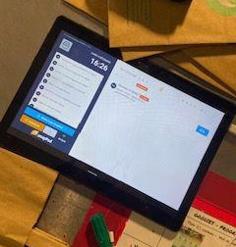
Les regles
L’ANNUALISATION DE VOS HORAIRES
L'annualisation du temps de travail est un mode d'aménagement du temps de travail permettant d'étendre à l'année civile la période durant laquelle la durée du travail peut varier en fonction des besoins de l'entreprise. Selon votre contrat vous pouvez faire plus ou moins d’heures par semaine selon les besoins.
Si vous avez des heures en plus, les heures sont payées une fois par an à la fin du mois de mai. Si vous avez des heures en moins, cela ne change rien à votre rémunération. Pour toute question, veuillez vous rapprocher de votre manager.
VOS PAUSES
Une pause de 30 min est assurée si vous travaillez à minima 6 heures d’affilées sur une journée. En cas de shift de moins de 6h, vous pourrez disposer de pauses cigarettes ou autre sous réserve d’acceptation de votre manager.
DEJEUNER
Le déjeuner est compris chaque jour travaillé et est consommé sur place. Il est généralement servi entre 12h30 et 14h00.
HYGIENE ET TENUE
A chaque arrivée le matin il faut vous laver les mains au savon afin de manipuler les produits sans risque. L’été, le staff logistique doit porter son t-shirt logoté et l’hiver, sa doudoune sans manche ou son k-way. Un gilet obligatoire à porter pour les livreurs
PLANNING
Un planning est affiché avec toutes vos tâches quotidiennes. Les plannings sont publiés à minima 2 semaines à l’avance sur Combo. Des changements peuvent cependant apparaître dans vos plannings. Merci de vérifier quotidiennement vos horaires.
BADGE
Une badgeuse est mise en place via une tablette. Vous devez émarger à votre arrivée et à votre départ. N’oubliez pas d’informer votre manager de la fin de votre journée avant de quitter les locaux. Le badge permet de suivre les heures effectuées tous les jours.

Slide 7
TOURNÉE ET VÉHICULES
ATTRIBUTION VÉHICULE ET CARTE TOTAL
RESPECT DU CODE DE LA ROUTE ET CONTRAVENTION
Lors de votre arrivée, il vous sera attribué un véhicule de service. Vous êtes responsable de ce véhicule et de son entretien. Un créneau est prévu dans votre planning pour le nettoyage intérieur et extérieur de votre véhicule. Chaque véhicule est associé à une carte essence qui vous permet de faire le plein. Tous les paiements effectués sont contrôlés.
Vous devez chaque soir garer le véhicule sur le parking de la société et rendre les clés à votre manager en commentant votre tournée et l’état général du véhicule.
Pensez à votre sécurité sur la route et vérifiez régulièrement le niveau d’huile, la pression des pneus, et autres durant les créneaux de nettoyage. Informez rapidement votre manager en cas de problème, ne soyez pas négligents sur votre sécurité. Vérifiez que vous avez un constat dans votre véhicule.
Au cours de chaque livraison, vous vous engagez à respecter le code de la route, que ce soit sur les limitations de vitesse, les priorités, stationnement ou autre. Toute contravention reçue sera à payer par le chauffeur ayant commis l'infraction. L'entreprise n'est en aucun cas responsable de vos infractions.
ACCIDENT ET CONSTAT
En cas d’accident, léger ou grave, vous devez remplir un constat avec l’autre conducteur. Chaque véhicule est équipé d’un constat amiable, pensez à vérifier la présence de celui-ci régulièrement. Vous devez également avoir une copie de la carte grise et du contrat d’assurance.
Le constat doit être totalement complété et signé par les deux parties. A votre retour au local, vous devrez remplir une déclaration circonstanciée détaillant les conditions de l’accident pour notre assurance.
PLANNING VEHICULE
Le planning des véhicules est affiché en bas au niveau de la boîte à clé. Merci de le respecter

Slide 8
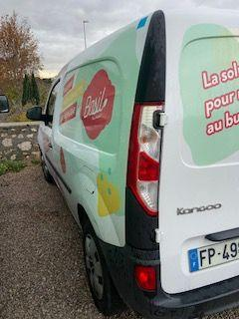
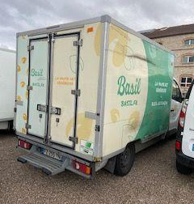

controle véhicule
Objectif : toujours avoir des véhicules en bon état et prêts à partir !
1 fois par mois :
1 fois par semaine :
(à caler ensemble dans ton planning, de préférence le matin avant service)
faire les vérifications suivantes:
Vérification des niveaux de tous les véhicules:
eau
huile
liquide de refroidissement
liquide de frein
Pression des pneus
Etat des pneus(2,3 bar de pression)
Vérification de l’état intérieur (rétroviseurs, sièges, volant, tableau de bord..)
Vérification de l’état extérieur (carrosserie, feux, essuies glace..)
S'assurer que:
Tous les véhicules sont en bon état (intérieur & extérieur)
Le fichier d’entretien des véhicules doit être à jour et suivi par tous (nettoyage intérieur & extérieur, vérification des niveaux moteurs, pression des pneus)
vérifier que vous avez les documents légaux : copie de la carte grise, constat amiable, certificat de conformité du camion, triangle, roue de secours, gilet jaune

Slide 9
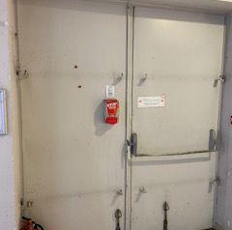
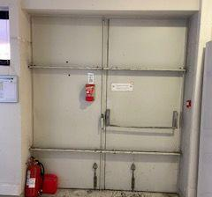
Local
Votre local est votre lieu de travail. Il faut le respecter et le maintenir en bon état
DECHETS
Ne laissez traîner aucun déchet, aucun carton vide dans le local ou les frigos.
SECURITE ET HYGIENE
Les portes des locaux doivent être fermées en permanence même lorsque vous êtes à l’intérieur pour des raisons d’hygiène et de sécurité. A Marseille, la double porte métallique doit être fermée en permanence.
RANGER LES FOURNITURES
Ranger à leur emplacement les feutres, agrafeuses, etc.
FIN DE JOURNEE
Si vous êtes le dernier dans le local, veuillez vous assurer que toutes les sorties sont fermées (exemple à Marseille : veillez à mettre les barrières sur la double porte). Il faut également s’assurer que l’ensemble des frigos sont fermés correctement et que les lumières soient éteintes.
REFRIGERATEURS
Nettoyer deux fois par semaine au spray désinfectant l’ensemble des frigos, intérieur et extérieur selon les conseils de nettoyage affichés.

Slide 10
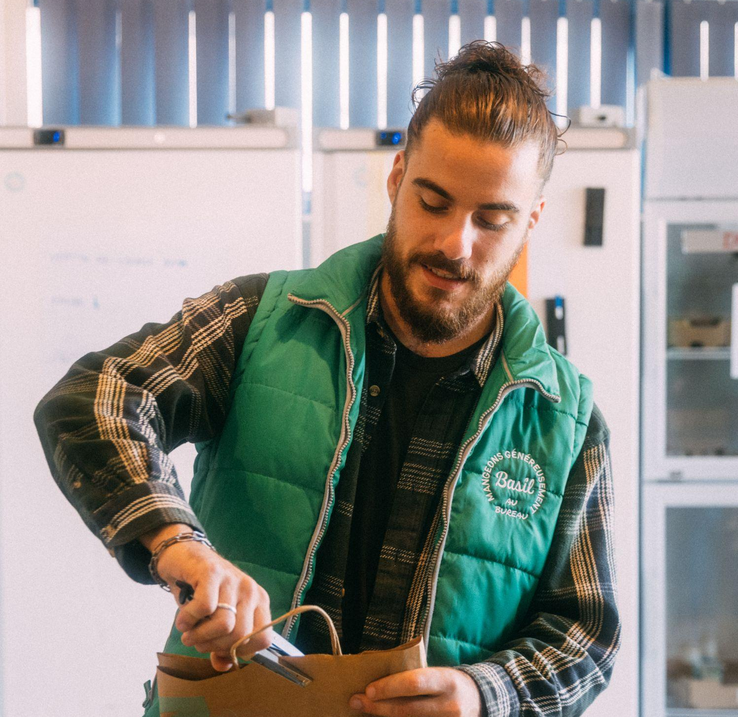
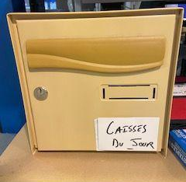
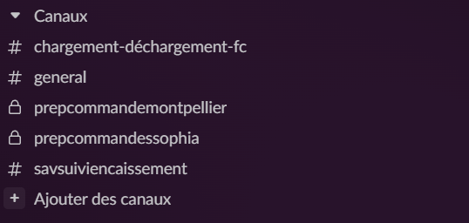
BASIL AU BUREAU
PREPARATION
DE
Commandes
COMMUNICATION
L’organisation des préparations et livraisons de commandes est basée au siège, à Marseille. Pensez donc à toujours signaler votre présence par un “bonjour” sur Slack dans les chaînes de conversation : prepcommandemontpellier et prepcommandesophia dans l’espace Basil Biker.
EN CAS DE RUPTURE
Signaler la rupture sur Slack afin que les clients soient avertis par notre Service Après Vente (Camille) dans les chaînes prepcommande+ville
BOULANGERIE
S’assurer que le pain est bien récupéré avant chaque service et est conforme à la qualité Basil. Sinon, prévenir votre manager.
AVANT LIVRAISON
Notifier le dispatcheur (Adem) et attendre son aval avant de partir pour chaque livraison.
APRES CHAQUE LIVRAISON
S’assurer de faire le plein une fois par semaine
Déposer sa caisse dans la boîte à lettre (à Marseille)
Remplir les frigos pour le service du lendemain.
Faire les stocks, remplir le tableau en ligne et signaler sur slack.
Nettoyer sa zone. (voir slide nettoyage)
EXEMPLE DE PREPARATION
Disposer les plats d’un côté et les entrées / desserts de l’autre. Être vigilant quand il y a une soupe. Lui laisser un minimum d’espace dans le sac.
Effectuer les comptages des produits avant de fermer le sac de livraison.
Poser le sac dans les frigos “commandes” assignés à la zone de livraison

Slide 11

AINES
PREPARATION
DE
Commandes
COMMUNICATION
Comme il y a une organisation centralisée, toujours signaler sa présence par un bonjour sur Slack dans les chaînes.
EN CAS DE RUPTURE
Signaler la rupture sur Slack afin que les managers soient avertis.
BON DE PRÉPARATION/LIVRAISON
Récupérer les bons de livraisons selon le marché que vous préparez. Puis les ranger dans la bannette correspondante une fois terminée.
AVANT LIVRAISON
Notifier le dispatcher et attendre son aval avant de partir
PENDANT LA LIVRAISON
Il faut donner le sac aux convives ou le déposer dans un frigo. Si il y a une impossibilité, il faut contacter le CCAS pour avoir les directives. Il est strictement interdit de laisser le sac dehors ou sur une porte. Tous les sacs doivent être donné en main propre.
APRES LIVRAISON
S’assurer du bon rangement de la zone : bons de préparations et menus rangés, chambre froide rangée par DLC, sur plus de production isolés, caisses identifiées par marché et par jour grâce aux pochettes sur les caisses.

Slide 12
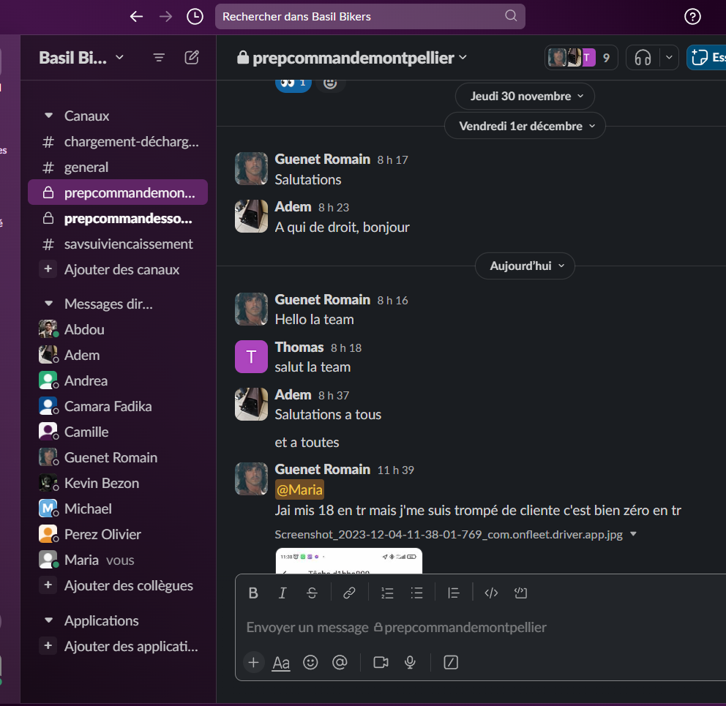
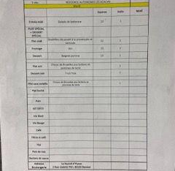
LIVRAISON
AVANT DEPART
Contrôler votre chargement avant départ. Contrôler l’état de votre véhicule ainsi que le niveau d’essence et d’AdBlue.
SUR LA ROUTE
Rouler prudemment et respectez les règles du code de la route.
PENDANT LA LIVRAISON
Vous êtes les représentants de Basil auprès de nos clients. Assurer une attitude courtoise, soyez polis et prenez soin de nos clients. Sur le marché sénior, nous réalisons une mission de veille sociale, nous sommes tenus de signaler tout risque : fatigue, perte de poids, problème sur l’hygiène du logement, état de fatigue, plats non consommés etc…
APRES LIVRAISON
Ranger votre matériel proprement (caisses, pain ou autre). Rendez les clés à votre manager et signalez tout problème du véhicule.
Débriefer oralement de votre tournée : client mécontent, client absent etc.

Slide 13
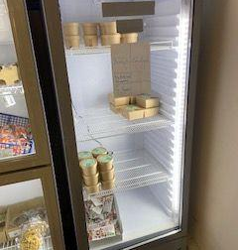
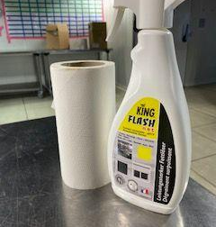
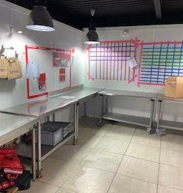
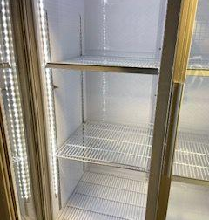
Nettoyage
Avoir toujours une zone de préparation et des camions propres en respectant les règles sanitaires.
Utiliser le balai et la raclette pour enlever la poussière.
Puis utiliser le seau, le balai brosse pour nettoyer le sol.
Mélanger dans le seau le produit d'entretien et de nettoyage bactéricide toute surface avec de l’eau.
Sol
Matériels de service (pinces..)
Zone de froid : Frigo commande + Double porte vitrine blanche + frigo boissons
Utiliser une éponge, de l’eau et le produit désinfectant pour la plonge.
Nettoyer l’extérieur et l'intérieur des frigos à l’aide d’un seau, de l’eau et d’une lavette ainsi que le produit d’entretien et de nettoyage bactéricide toute surface.
Table de préparation de commandes
Vitre porte d’entrée
Utiliser un spray désinfectant et un essuie-tout.
Utiliser le produit pour les vitres avec un essuie-tout.

Slide 14
PRODLOG
Objectifs:
Compter et contrôler les produits présents en caisse dans la chambre froide afin d’assurer la conformité des stocks mis en ligne et de l’approvisionnement du hub.
Acheminer les produits vers nos différents hubs en conformité (vérifier que vous avez le bon nombre de plats et de caisses) et en respectant la chaîne du froid : les denrées doivent rester à une température inférieure à 4° pendant toute la durée du transport (chargement / déchargement inclus)
PRÉPARATION PRODLOG / CHARGEMENT
5
1
Préparation des fournitures (en attendant que le camion tombe en température) → sur le fichier Matrice Dispatch Prodlog vous avez la liste des fournitures que vous devez emporter pour chaque hub (fourniture de prep, boissons, yaourts, etc)
Branchement du camion frigo sur secteur afin que la température lors du chargement soit inférieure à 3°C / Vérification des pneus
→ Pas de chargement si la température est supérieure à 3°C tifs:
6
2
Compter les produits dans la chambre froide, pas de comptage en dehors de la chambre froide. → Respect de la chaîne du froid.
Récupération de la feuille “Process Prodlog” sur l’étagère LOG, présente tout au long du prodlog avec vouss:
7
3
Après chaque comptage de produit, indiquez OK dans la colonne sur le fichier matrice
Remplir la feuille Process Prodlog : prénom + date + numéro de camion etc...
4
8
Récupération des informations concernant le chargement à emporter sur le fichier : Matrice Dispatch Prodlog
Les informations concernant les quantités sont sur le fichier en ligne, mettre OK dans la colonne à côté des quantités lorsque vous avez compté celles-ci
Chargement du camion frigo lorsque la température est OK
9
Chargement 3 caisses par 3 caisses, il n’est pas possible de sortir plus de 3 caisses à la fois afin de respecter la chaîne du froid et minimiser les risques de rupture de la chaîne du froid.

Slide 15
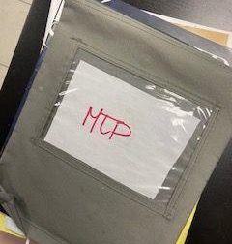
DÉCHARGEMENT HUB PENDANT PRODLOG
1
6
Une fois arrivé au HUB déchargement au sein des locaux:
→ Ne pas sortir toutes les caisses en même temps
→ Laisser le moteur du camion tourner avec le groupe froid
L’objectif est de respecter la chaîne du froid et éviter que les plats ne restent trop longtemps dehors l
Rentrer à la centrale → Réaliser le plein du camion avant de rentrer si besoin (ne pas ramener un véhicule sur la réserve)
7
Déposer les caisses du prodlog côté cuisine en ouvrant le rideau métallique
2
8
Ranger les produits par catégorie dans les frigos du hub
→ Ne pas hésiter à mettre un coup de lingette si les plats sont sales
Remettre les barres en fer sur la porte côté logistique
9
3
Prendre en photo la feuille process Prodlog & l’envoyer sur la chaîne prodlog
Compter de nouveau les produits pour s’assurer que les comptes sont bons
En cas d’écart informer sur le canal Prodlog en taguant @damiensupppa pour modification des stocks
10
Fermeture de la centrale > Clé + Alarme + Fermeture du portail (attendre la fermeture complète du portail avant de partir)
4
Récupérer les pochettes d’encaissement sur le hub et les déposer dans la boîte aux lettres à Marseille. Chaque enveloppe est contrôlée par l’équipe finance.
5
Récupérer les gastros & caisses prodlog

Slide 16
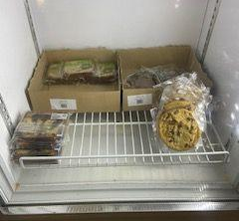
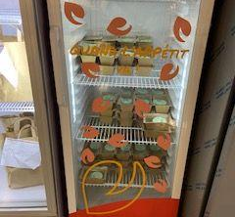
STOCKS
Objectif : des stocks toujours à jour, organisés, pas de rupture de stock seulement de l'anticipation
S'assurer chaque jour du lundi au vendredi du comptage des stocks des frigos et réassort si besoin :
Stock boissons
Yaourt & extras (enkamania, carré suisse chocolat)
Réassort & mise à jour du fichier dédié https://docs.google.com/spreadsheets/d/142iqrjuAVVWooDmrbd32PGdrD7hh2J3dyX2cLXvUS8o/edit#gid=1879452410
1 fois par semaine , mise à jour de l’ensemble des stocks de la mezzanine & de tous les autres stocks du RDC de la zone de préparation
Réalisation des stocks, mise à jour du fichier dédié dispo sur le drive
Rangement / agencement des stocks mezzanine & de la zone de préparation
Remontée des besoins d’achat pour les stocks
Stock mezzanine : Ensemble des éléments faisant partie de la zone logistique
Boissons (diverses & variées)
Sac : basil floqué / non floqué / sac brun + sac blanc
Autres éléments :
Goodies (totebag, trousse, gourde…)
Boite à fromage
Pochettes (grande N°4 & petite N°2)

Slide 17
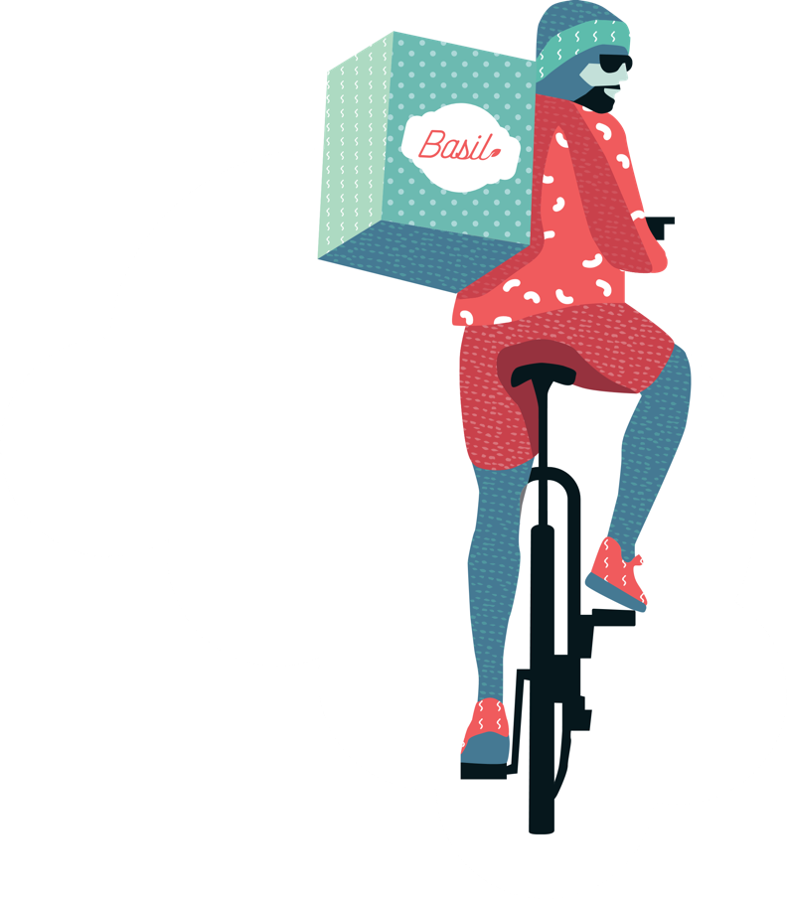
Sanctions
En cas de manquement aux règles détaillées dans votre contrat ainsi que dans le présent document des sanctions pourront être distribuées :
Rappel à l’ordre oral
Convocation à un entretien avec rappel à l‘ordre écrit
Avertissement

Slide 18
Basil.fr

